Slide 1
Chương 1. HÀM SỐ NHIỀU BIẾN
Chương 2. TÍCH PHÂN BỘI
Chương 3. TÍCH PHÂN ĐƯỜNG – MẶT
Chương 4. PHƯƠNG TRÌNH VI PHÂN

Slide 2
Chương 1. HÀM SỐ NHIỀU BIẾN SỐ
Bài 1. Khái niệm cơ bản
Bài 2. Đạo hàm riêng – Vi phân
Bài 3. Cực trị của hàm hai biến số

Slide 3
Chương 1. HÀM SỐ NHIỀU BIẾN SỐ
Bài 1. Khái niệm cơ bản
1.1. Các định nghĩa
1.2. Giới hạn của hàm hai biến số
1.3. Hàm số liên tục

Slide 4


Bài 1. Khái niệm cơ bản
1.1. Các định nghĩa
a) Miền phẳng

Slide 5

Bài 1. Khái niệm cơ bản
Miền đóng

Slide 6
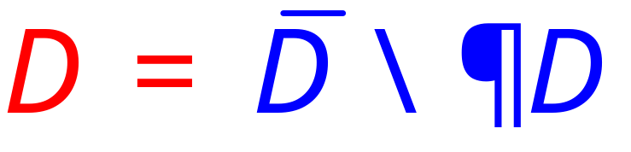
Bài 1. Khái niệm cơ bản
Miền mở

Slide 7


Bài 1. Khái niệm cơ bản
Miền đa liên
Miền đơn liên

Slide 8
Bài 1. Khái niệm cơ bản
Miền liên thông
•
•

Slide 9
Bài 1. Khái niệm cơ bản
Miền không liên thông

Slide 10
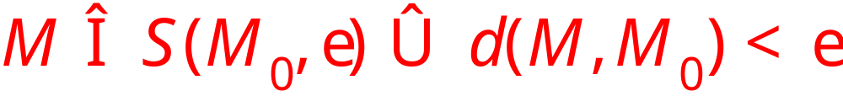
Bài 1. Khái niệm cơ bản
b) Lân cận của một điểm trong mặt phẳng
ε
• M₀
S(M_{0,}ε)

Slide 11


Bài 1. Khái niệm cơ bản
Điểm trong
Điểm ngoài
• M₁
• M₂
• M₃
Điểm biên

Slide 12
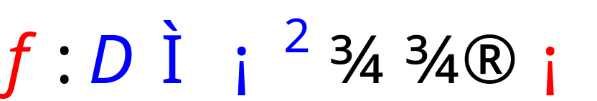
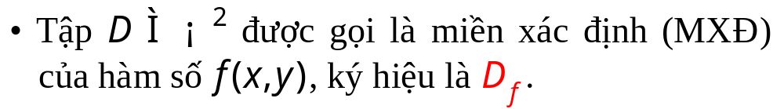
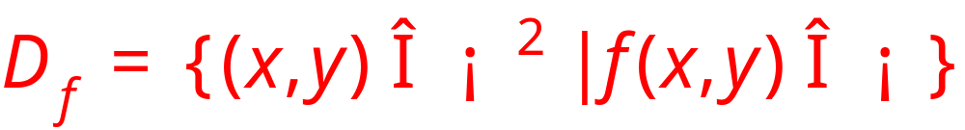
Bài 1. Khái niệm cơ bản
d) Hàm số hai biến số

Slide 13

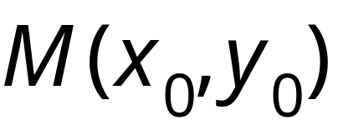
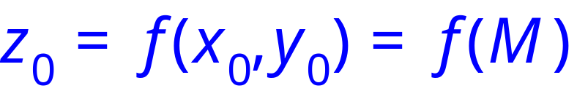







Bài 1. Khái niệm cơ bản
•
•

Slide 14
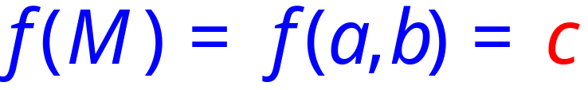






Bài 1. Khái niệm cơ bản
Đồ thị của hàm số z = f(x,y)
• N(a,b,c)
• M

Slide 15
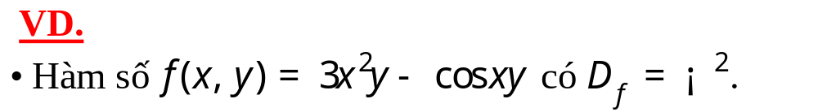
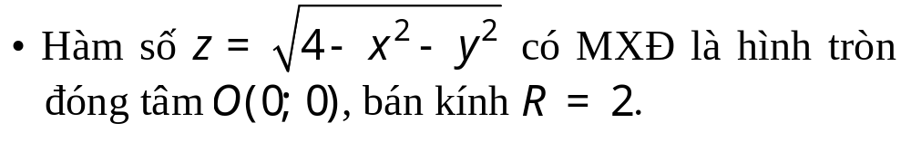
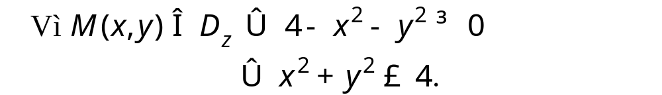
Bài 1. Khái niệm cơ bản

Slide 16
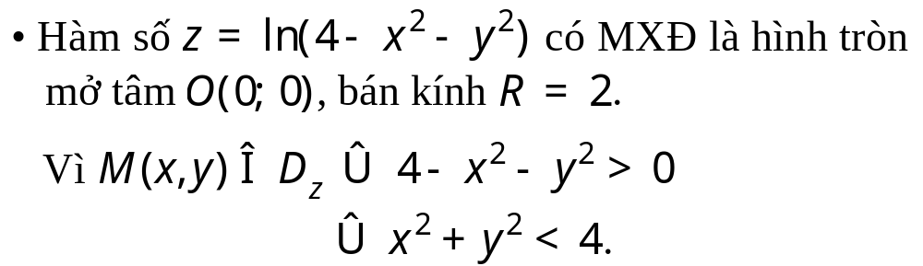
Bài 1. Khái niệm cơ bản

Slide 17
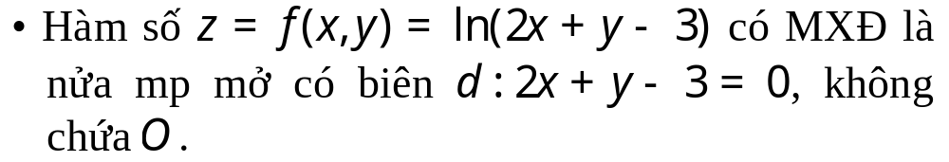
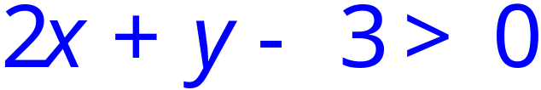
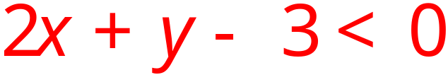

Bài 1. Khái niệm cơ bản

Slide 18
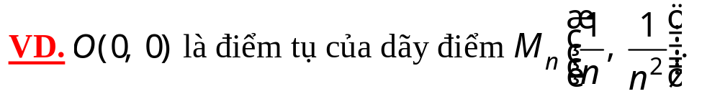
Bài 1. Khái niệm cơ bản
1.2. Giới hạn của hàm số hai biến số
a) Điểm tụ
• M_{n}
•
•
•
•
•
•
•
•
•
•
•
•
•
•
•
•
•
•
•
•
•
• M₀
•

Slide 19
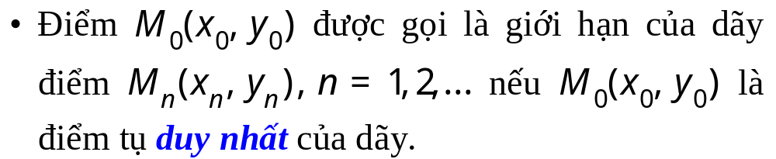
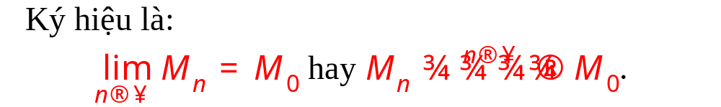
Bài 1. Khái niệm cơ bản
b) Định nghĩa giới hạn bội

Slide 20
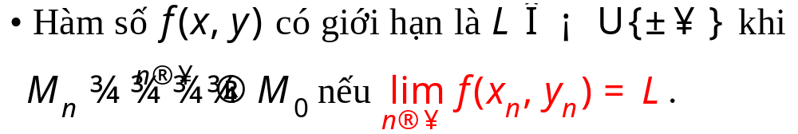
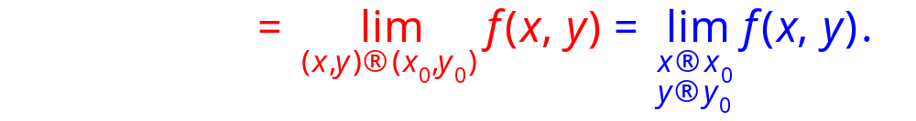
Bài 1. Khái niệm cơ bản

Slide 21




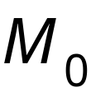



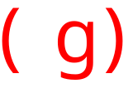



Bài 1. Khái niệm cơ bản
•
•
•

Slide 22

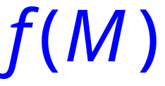
Bài 1. Khái niệm cơ bản
• M
• L
• M₀
•

Slide 23

Bài 1. Khái niệm cơ bản

Slide 24
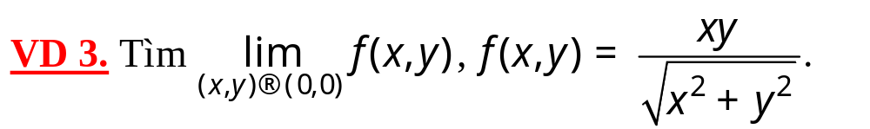
Bài 1. Khái niệm cơ bản

Slide 25
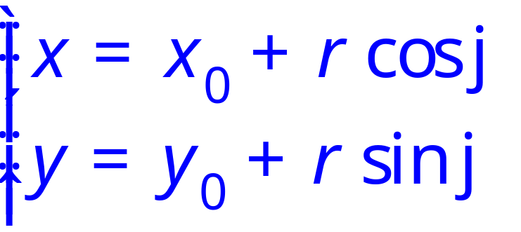
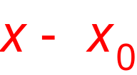




Bài 1. Khái niệm cơ bản
Nhận xét
• M
•
M₀

Slide 26

Bài 1. Khái niệm cơ bản

Slide 27
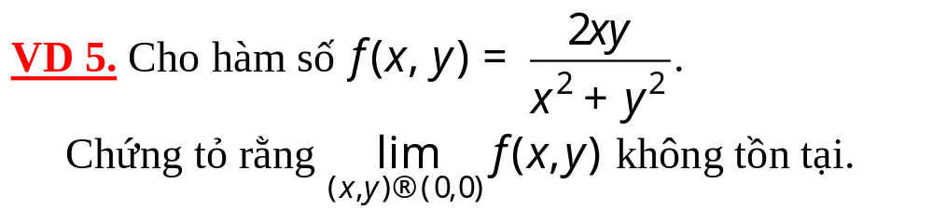
Bài 1. Khái niệm cơ bản

Slide 28
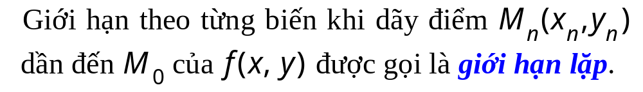
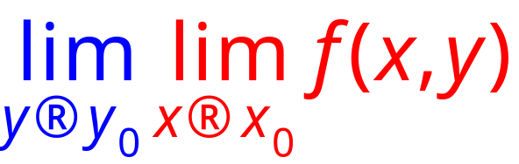
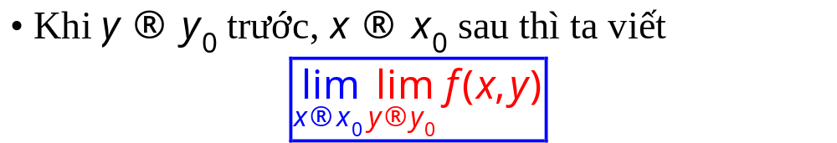
Bài 1. Khái niệm cơ bản
c) Giới hạn lặp

Slide 29
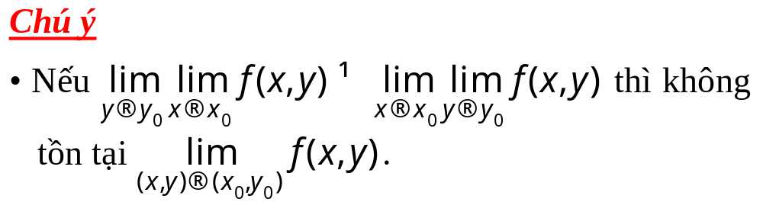
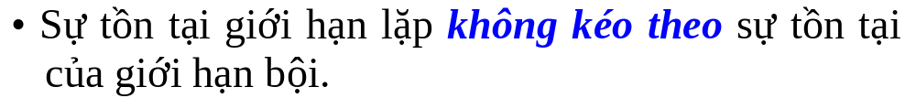
Bài 1. Khái niệm cơ bản

Slide 30
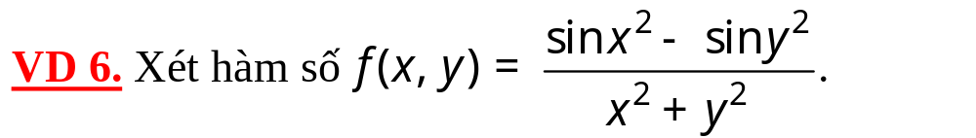
Bài 1. Khái niệm cơ bản

Slide 31
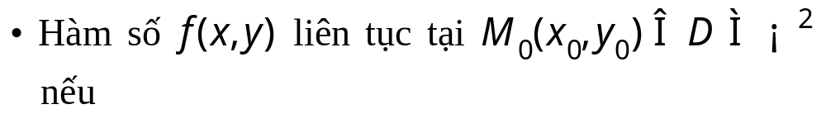
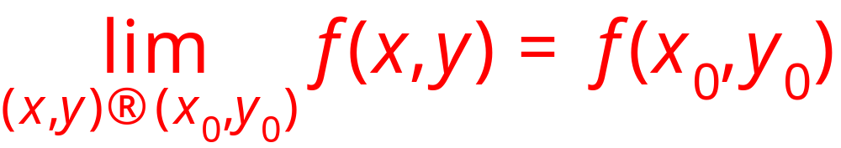
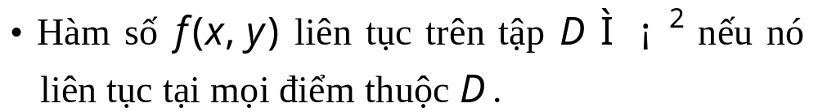
Bài 1. Khái niệm cơ bản
1.3. Hàm số liên tục

Slide 32
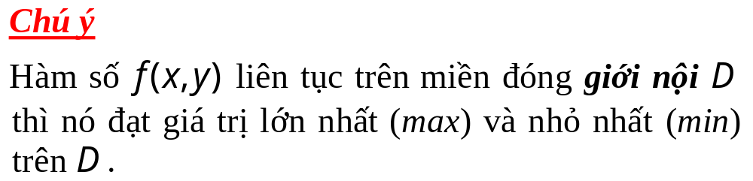
Bài 1. Khái niệm cơ bản

Slide 33
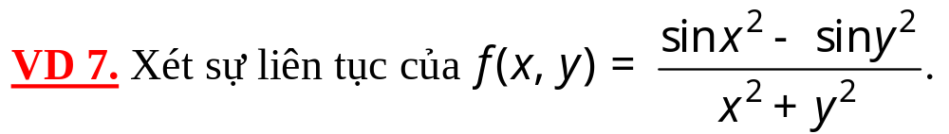
Bài 1. Khái niệm cơ bản

Slide 34
Chương 1. HÀM SỐ NHIỀU BIẾN SỐ
Bài 2. Đạo hàm – Vi phân
2.1. Đạo hàm riêng
2.2. Vi phân
2.3. Đạo hàm của hàm số hợp
2.4. Đạo hàm của hàm số ẩn

Slide 35

Bài 2. Đạo hàm – Vi phân
2.1. Đạo hàm riêng
2.1.1. Đạo hàm riêng cấp 1
Đạo hàm riêng theo biến x của hàm số f(x,y) tại điểm
M₀(x₀,y₀), được ký hiệu là:

Slide 36
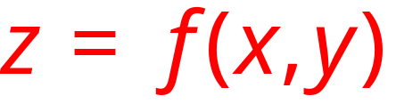
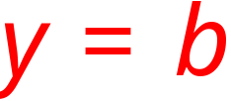
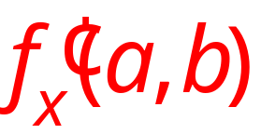
Bài 2. Đạo hàm – Vi phân
Ý nghĩa
•
Hệ số góc là
• M(a,b)

Slide 37
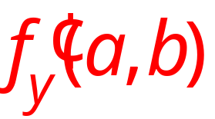

Bài 2. Đạo hàm – Vi phân
Ý nghĩa
•
Hệ số góc là
•
M(a,b)

Slide 38
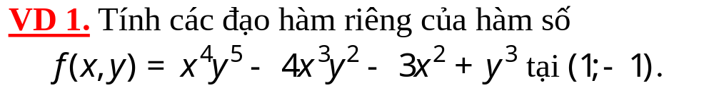
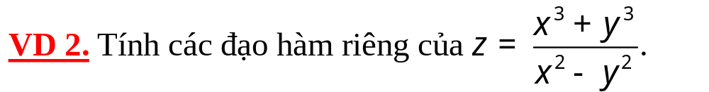
Bài 2. Đạo hàm – Vi phân

Slide 39
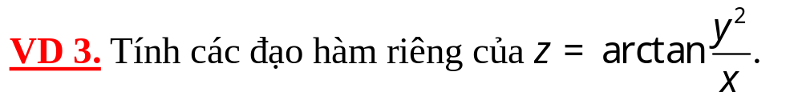
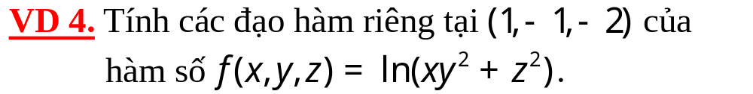
Bài 2. Đạo hàm – Vi phân

Slide 40
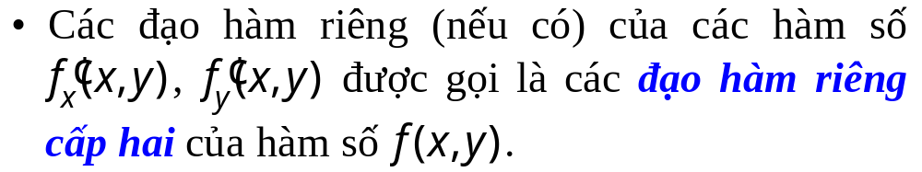
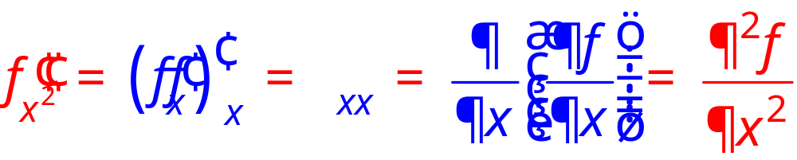
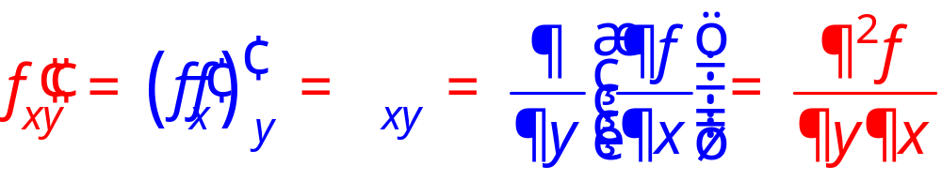
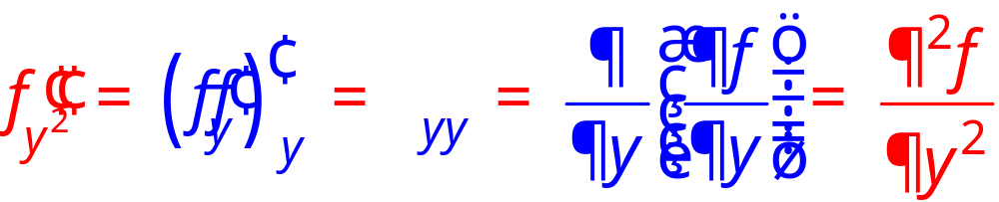

Bài 2. Đạo hàm – Vi phân
2.1.2. Đạo hàm riêng cấp cao
Ký hiệu:

Slide 41

Bài 2. Đạo hàm – Vi phân

Slide 42







Bài 2. Đạo hàm – Vi phân
Sơ đồ

Slide 43

Bài 2. Đạo hàm – Vi phân
• Định lý Schwarz

Slide 44

Bài 2. Đạo hàm – Vi phân
Hermann Amandus Schwarz
(1843 – 1921)

Slide 45


Bài 2. Đạo hàm – Vi phân

Slide 46
Bài 2. Đạo hàm – Vi phân

Slide 47


Bài 2. Đạo hàm – Vi phân
2.2. VI PHÂN
2.2.1. Vi phân cấp 1

Slide 48

Bài 2. Đạo hàm – Vi phân

Slide 49
Bài 2. Đạo hàm – Vi phân
• Vi phân của hàm nhiều hơn hai biến số
có định nghĩa tương tự, chẳng hạn

Slide 50
Bài 2. Đạo hàm – Vi phân

Slide 51


Bài 2. Đạo hàm – Vi phân
2.2.2. VI PHÂN CẤP CAO
a) Vi phân cấp 2

Slide 52

Bài 2. Đạo hàm – Vi phân

Slide 53
Bài 2. Đạo hàm – Vi phân

Slide 54
Bài 2. Đạo hàm – Vi phân
b) Vi phân cấp 3

Slide 55
Bài 2. Đạo hàm – Vi phân

Slide 56
Bài 2. Đạo hàm – Vi phân

Slide 57



Bài 2. Đạo hàm – Vi phân
2.3. Đạo hàm của hàm số hợp
2.3.1. Hàm hợp với một biến độc lập

Slide 58

Bài 2. Đạo hàm – Vi phân

Slide 59

Bài 2. Đạo hàm – Vi phân

Slide 60

Bài 2. Đạo hàm – Vi phân

Slide 61


Bài 2. Đạo hàm – Vi phân
2.3.2. Đạo hàm riêng của hàm hợp
với hai biến độc lập

Slide 62

Bài 2. Đạo hàm – Vi phân

Slide 63


Bài 2. Đạo hàm – Vi phân

Slide 64

Bài 2. Đạo hàm – Vi phân
2.4. Đạo hàm của hàm số ẩn
2.4.1. Đạo hàm của hàm số ẩn một biến

Slide 65


Bài 2. Đạo hàm – Vi phân

Slide 66

Bài 2. Đạo hàm – Vi phân

Slide 67

Bài 2. Đạo hàm – Vi phân
2.4.2. Đạo hàm của hàm số ẩn hai biến

Slide 68


Bài 2. Đạo hàm – Vi phân

Slide 69

Bài 2. Đạo hàm – Vi phân

Slide 70

Bài 2. Đạo hàm – Vi phân

Slide 71
Chương 1. HÀM SỐ NHIỀU BIẾN SỐ
Bài 3. Cực trị của hàm hai biến số
3.1. Định nghĩa
3.2. Cực trị tự do
3.3. Cực trị có điều kiện

Slide 72



Bài 3. Cực trị của hàm hai biến số
3.1. Định nghĩa

Slide 73








Cực trị tự do
•
•
•
•
Điểm cực đại
•
•
Điểm cực tiểu

Slide 74

Cực trị có điều kiện
•
•
•
•
Điểm cực đại
•
•
Điểm cực tiểu

Slide 75


Bài 3. Cực trị của hàm hai biến số
3.2. CỰC TRỊ TỰ DO
3.2.1. Định lý
a) Điều kiện cần

Slide 76

Bài 3. Cực trị của hàm hai biến số

Slide 77


Bài 3. Cực trị của hàm hai biến số
b) Điều kiện đủ

Slide 78


Bài 3. Cực trị của hàm hai biến số

Slide 79


Bài 3. Cực trị của hàm hai biến số
3.2.2. Phương pháp tìm cực trị tự do

Slide 80

Bài 3. Cực trị của hàm hai biến số

Slide 81

Bài 3. Cực trị của hàm hai biến số

Slide 82

Bài 3. Cực trị của hàm hai biến số

Slide 83

Bài 3. Cực trị của hàm hai biến số

Slide 84

Bài 3. Cực trị của hàm hai biến số

Slide 85


Bài 3. Cực trị của hàm hai biến số
3.3. CỰC TRỊ CÓ ĐIỀU KIỆN
(cực trị vướng)

Slide 86
Cực trị có điều kiện
•
•
•
•
Điểm cực đại
•
•
Điểm cực tiểu

Slide 87

Bài 3. Cực trị của hàm hai biến số
3.3.1. Phương pháp khử

Slide 88

Bài 3. Cực trị của hàm hai biến số

Slide 89

Bài 3. Cực trị của hàm hai biến số
3.3.2. Phương pháp nhân tử Lagrange

Slide 90

Bài 3. Cực trị của hàm hai biến số

Slide 91


Bài 3. Cực trị của hàm hai biến số

Slide 92
Bài 3. Cực trị của hàm hai biến số

Slide 93

Bài 3. Cực trị của hàm hai biến số

Slide 94

Bài 3. Cực trị của hàm hai biến số

